Slide 1


As Principais Mudanças no
Sistema CADPREV
Águas de Lindóia/SP, 26 de abril de 2022.

Slide 2




Quais são as principais mudanças no CADPREV em 2022?
Implantação do Parcelamento Especial da EC 113, de 2021.
Adequação dos Demonstrativos DPIN e DAIR a Resolução CMN nº 4.963.
Migração e Evolução dos demonstrativos DIPR e Parcelamento.
Criação dos novos Critérios.

Slide 3
O que mudou no DPIN e DAIR com a resolução CMN nº 4.963?
DAIR
Ao abrir o DAIR de janeiro de 2022 os ativos presentes na carteira de dezembro/2021
serão reclassificados automaticamente para a nova resolução.
O sistema fará duas APR’s automáticas, uma para zerar o saldo da classificação anterior(resgate total) e um para transferir o saldo para a nova classificação(aplicação);
Prazo de envio das competências janeiro, fevereiro e março prorrogado para até 31/5/2022.
A nova versão já está disponível no CADPREV.
1º item do processo de desenvolvimento da demanda que atende as necessidades identificadas na resolução CMN nº 4.963.

Slide 4
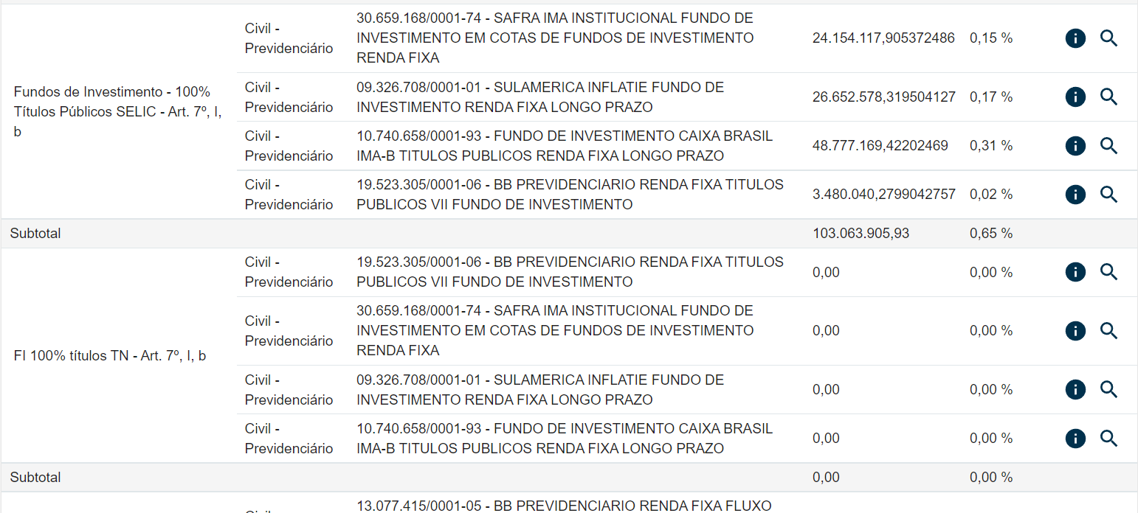
DAIR
* Disclaimer: os fundos, instituições e valores utilizados na apresentação são apenas exemplos de uma carteira informada no CADPREV e não possuem o condão de sugerir ou direcionar as decisões autônomas de cada RPPS na sua gestão da carteira de Investimentos.

Slide 5
DAIR
A Secretaria de Previdência junto a DATAPREV vem desenvolvendo neste momento as validações e notificações dos novos ativos no DAIR e a inclusão das informações
dos empréstimos consignados no demonstrativo.
Essa é o 2º item do processo de desenvolvimento da demanda que atende as necessidades identificadas na resolução CMN nº 4.963.

Slide 6

O que mudou no DPIN e DAIR com a resolução CMN nº 4.963?
DPIN
O DPIN será analisado pelo anexo da política de investimentos digitalizada adequada a nova Resolução CMN 4.963/2021.
A adequação dos ativos no DPIN será feita apenas para vigência no exercício 2023.
3º item do processo de desenvolvimento da demanda que atende as necessidades
identificadas na resolução CMN nº 4.963.

Slide 7
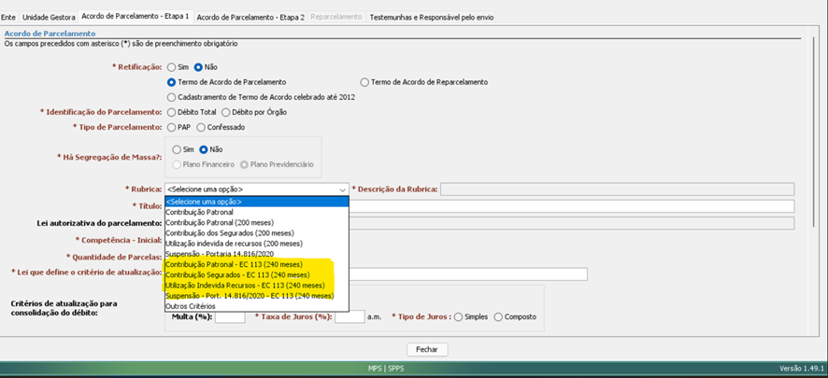
Implantação do Parcelamento Especial da EC 113, de 2021.
Item do processo de desenvolvimento pronto e entregue em produção.

Slide 8
Implantação do Parcelamento Especial da EC 113, de 2021.
No dia 18/04/2022 foi disponibilizada no CADPREV a versão (1.49.1) com
a implementação das novas rubricas de parcelamento e
reparcelamento especial em até 240 meses.
(Emenda Constitucional nº 113/2021 e Portaria MTP nº 360/2022
https://www.gov.br/trabalho-e-previdencia/pt-br/assuntos/previdencia-no-servico-publico/legislacao-dos-rpps/portarias/PortariaMTPn360de22fev2022.pdf
Esse parcelamento especial é destinado aos Municípios que comprovarem ter feito a reforma da previdência incluindo as regras de custeio, instituição do RPC, adesão ao COMPREV e limitação do rol de benefícios do RPPS à aposentadoria e pensão por morte previstos na EC 103/2019.

Slide 9
Preenchimento do Parcelamento Especial (EC 113/2021)
Tela do CADPREV-Ente Local

Slide 10
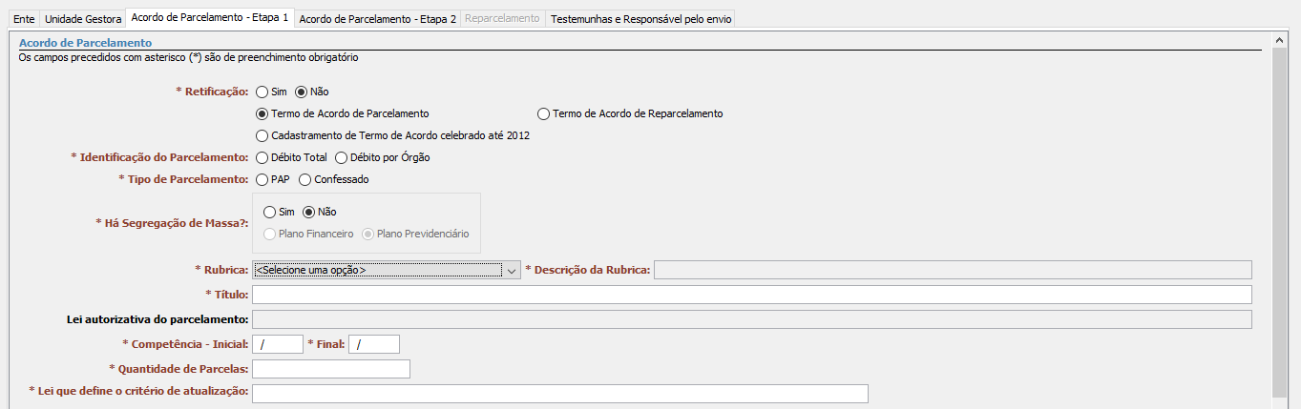
Preenchimento do Parcelamento Especial (EC 113/2021)
Na Etapa 1, basta selecionar a rubrica desejada, dentre as opções disponibilizadas pelo sistema.
O Campo “Título” deve conter informações que auxiliem na identificação dos débitos parcelados.

Slide 11
Preenchimento do Parcelamento Especial (EC 113/2021)
Ainda na mesma etapa, as competências inicial e final devem ser aquelas previstas na EC 113/2021, limitadas até os débitos vencidos em 31 de Outubro de 2021.
A quantidade de parcelas é até 240 meses.
O preenchimento da Lei que autoriza o parcelamento é obrigatório, conforme exigência da referida emenda.

Slide 12
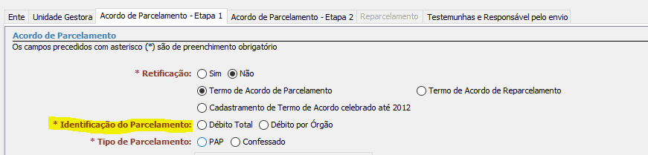
Preenchimento do Parcelamento Especial (EC 113/2021)
O campo “Identificação do Parcelamento” permite que os valores devidos sejam importados diretamente dos DIPRs!
Basta selecionar a opção “Débito Total” – dessa forma, o CADPREV identificará todo o débito apontado nos DIPRs das competências informadas e não será necessário preencher os valores devidos na etapa 2

Slide 13
Migração e evolução dos demonstrativos DIPR e Parcelamento
Projeto em andamento neste momento – Previsão de entrega do DIPR em produção até o final do primeiro do semestre de 2022.

Slide 14
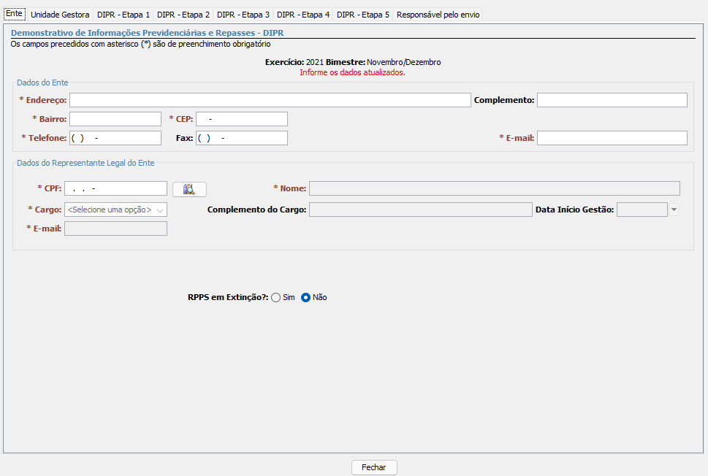
Migração do demonstrativo DIPR
DIPR atual
* Disclaimer: As telas, nomes e instituições utilizadas na apresentação são apenas exemplos de um preenchimento de informações no CADPREV e não representam dados de Entes Federativos reais.

Slide 15
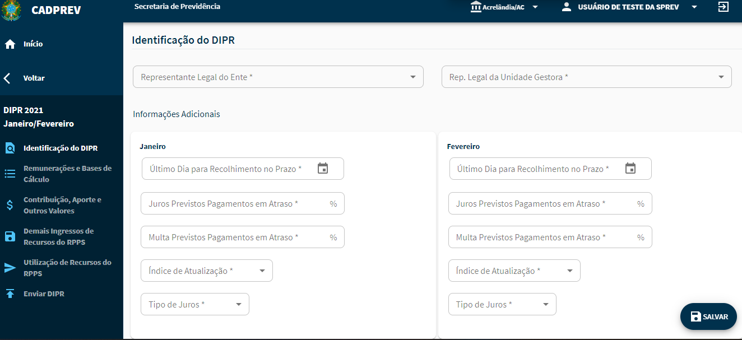
Migração do demonstrativo DIPR
DIPR novo

Slide 16
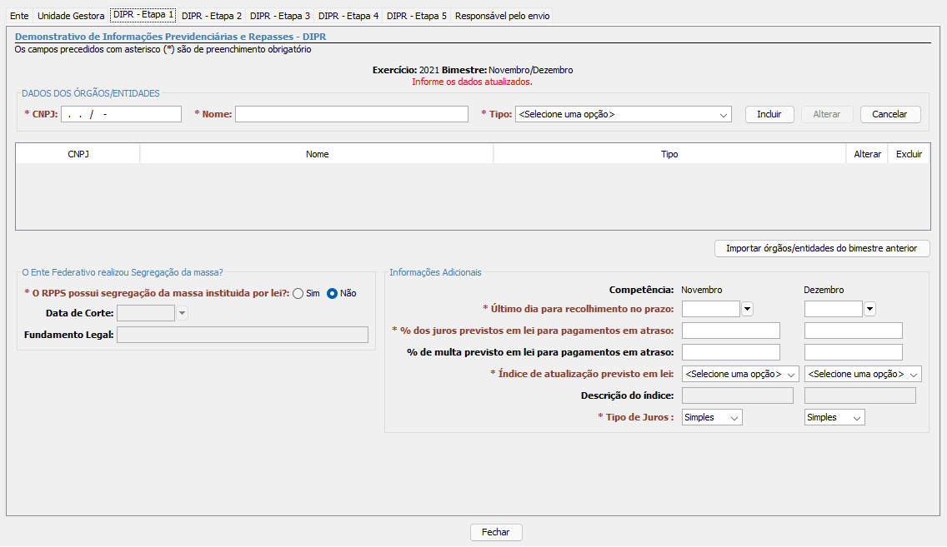
Migração do demonstrativo DIPR
DIPR atual
* Disclaimer: As telas, nomes e instituições utilizadas na apresentação são apenas exemplos de um preenchimento de informações no CADPREV e não representam dados de Entes Federativos reais.

Slide 17
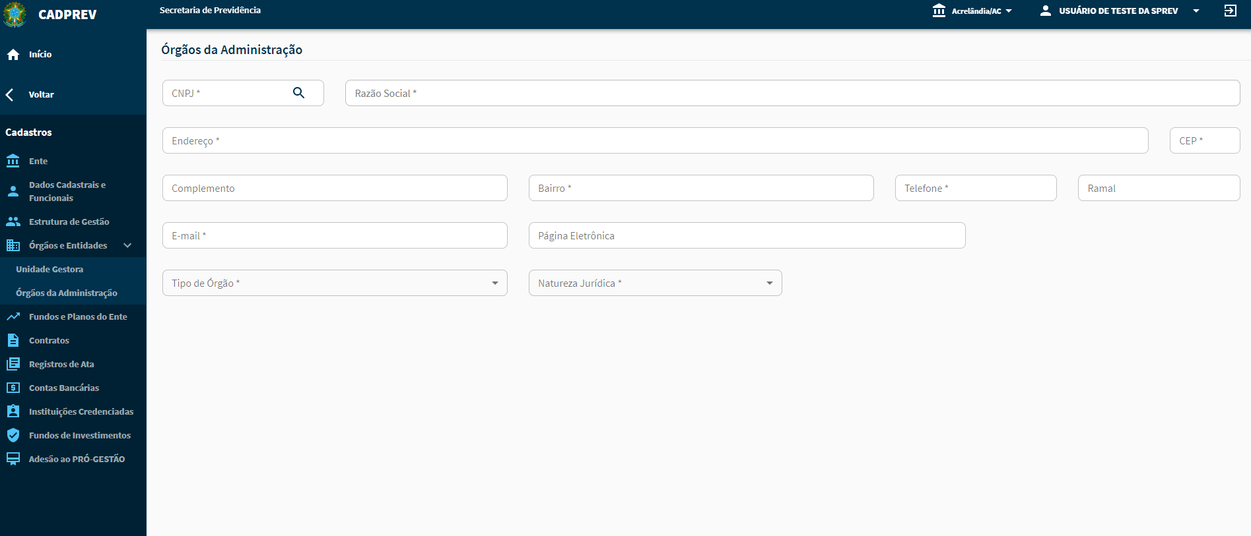
Migração do demonstrativo DIPR
Informações do CADASTRO
* Disclaimer: As telas, nomes e instituições utilizadas na apresentação são apenas exemplos de um preenchimento de informações no CADPREV e não representam dados de Entes Federativos reais.

Slide 18
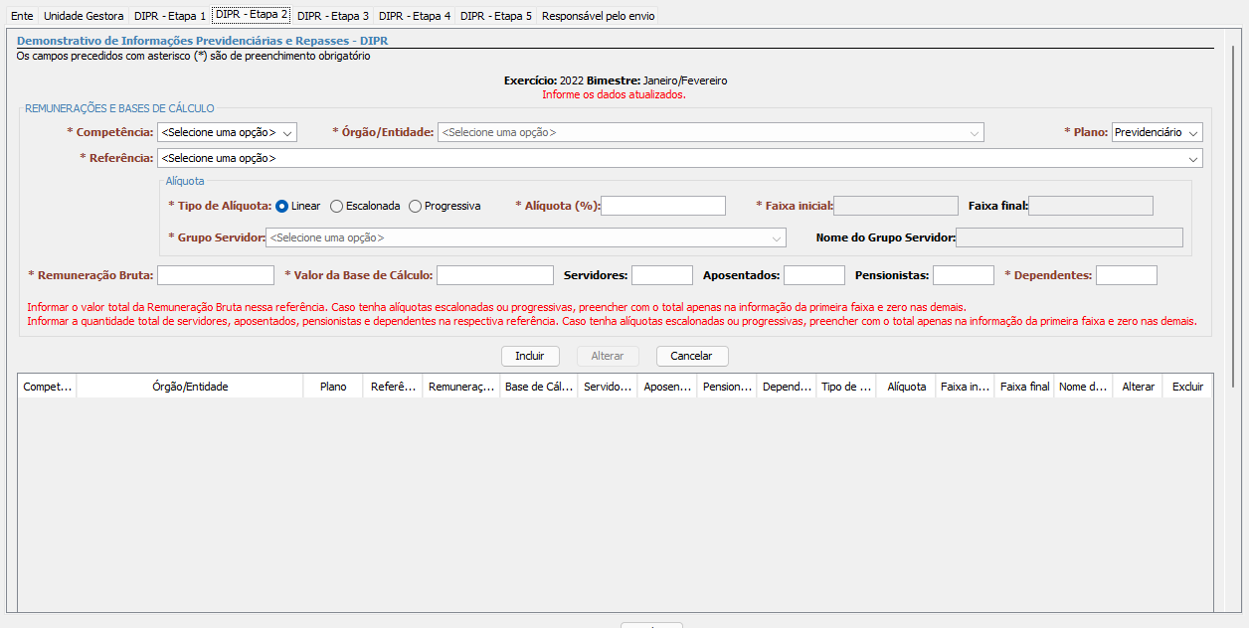
Migração do demonstrativo DIPR
DIPR atual - Etapa 2
* Disclaimer: As telas, nomes e instituições utilizadas na apresentação são apenas exemplos de um preenchimento de informações no CADPREV e não representam dados de Entes Federativos reais.

Slide 19
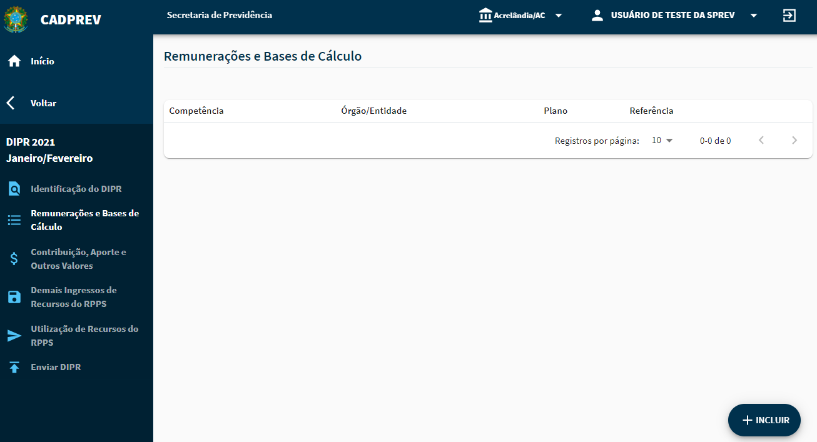
Migração do demonstrativo DIPR
DIPR novo - Remunerações e Bases de Cálculo
* Disclaimer: As telas, nomes e instituições utilizadas na apresentação são apenas exemplos de um preenchimento de informações no CADPREV e não representam dados de Entes Federativos reais.

Slide 20
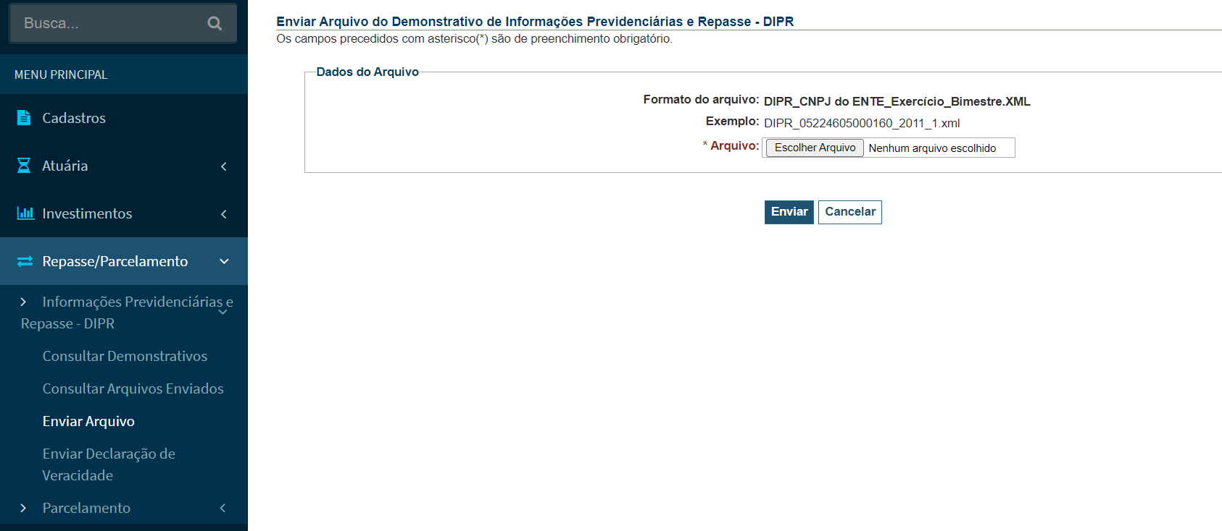
Migração do demonstrativo DIPR
DIPR atual - Envio do DIPR XML
* Disclaimer: As telas, nomes e instituições utilizadas na apresentação são apenas exemplos de um preenchimento de informações no CADPREV e não representam dados de Entes Federativos reais.

Slide 21
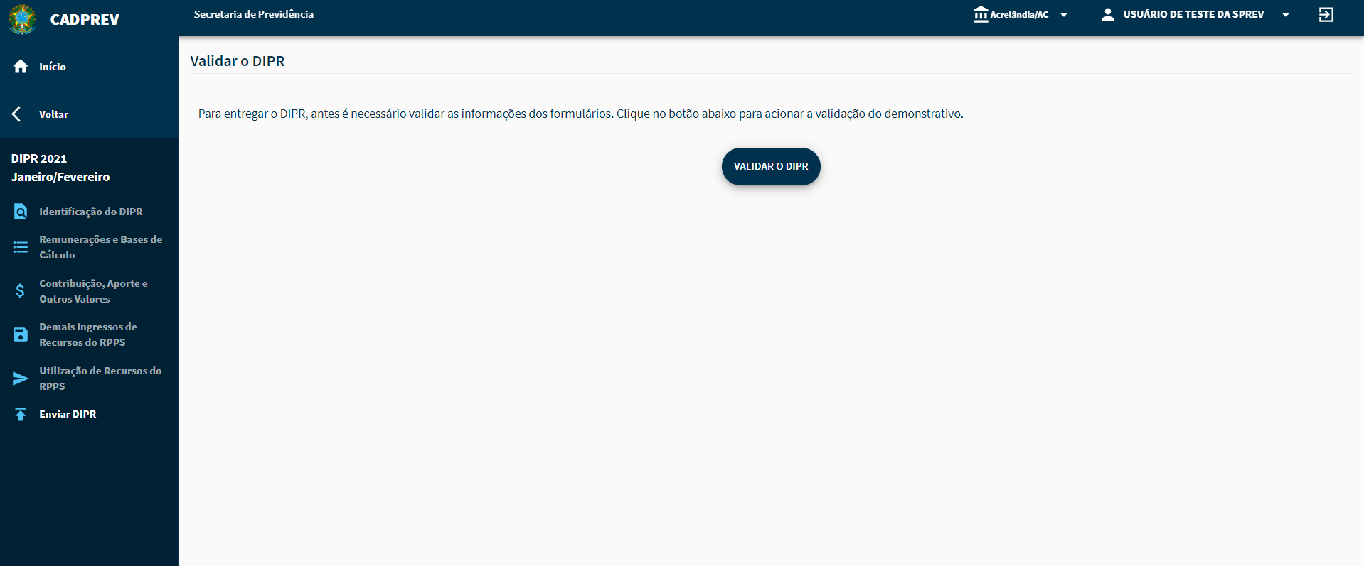
Migração do demonstrativo DIPR
DIPR novo - Envio do DIPR Web
* Disclaimer: As telas, nomes e instituições utilizadas na apresentação são apenas exemplos de um preenchimento de informações no CADPREV e não representam dados de Entes Federativos reais.

Slide 22
Migração do demonstrativo DIPR
Agora o DIPR conta com rascunhos dos demonstrativos em preenchimento. O usuário pode preencher o demonstrativo em etapas e levar o tempo necessário, validando evitando assim o trabalho de processamento e reprocessamento em casos de rejeição que não vão ocorrer mais.
* Disclaimer: As telas, nomes e instituições utilizadas na apresentação são apenas exemplos de um preenchimento de informações no CADPREV e não representam dados de Entes Federativos reais.

Slide 23
Qual é o próximo demonstrativo previsto para migração?
Previsão da Migração do Acordo de Parcelamento.
Segundo Semestre de 2022.

Slide 24
Criação dos novos Critérios
Operacionalização da compensação previdenciária – Contrato com empresa de tecnologia.
Critério exigível a partir de 01/04/2022.
Operacionalização da compensação previdenciária – Termo de Adesão.
Critério exigível a partir de 01/04/2022.
Instituição do regime de previdência complementar - Aprovação da lei.
Critério exigível a partir de 01/04/2022.
Instituição do regime de previdência complementar - Aprovação do convênio de adesão. Critério exigível a partir de 01/07/2022.

Slide 25
Criação dos novos Critérios
Atendimento a requisitos mínimos para a nomeação de dirigentes dos regimes próprios.
Critério em desenvolvimento neste momento.
Recomendamos aos Representantes dos RPPS que efetuem uma atualização cadastral dos responsáveis cadastrados no CADPREV!
Essa ação tem impacto direto no critério que será criado no CADPREV.

Slide 26
CADPREV Web – Migrações e melhorias.
Criação do Cadastro com a união de todos dados cadastrais dos Demonstrativos
Migração do DPIN
Migração do DAIR
Migração do DIPR – Fase de Testes e homologação.
Migração do Parcelamento – Segundo Semestre de 2022
Migração do DRAA - 2023
Migração da NTA - 2023

Slide 27




Marcelo Procópio Drumond Silva
Chefe de Divisão de Informações Previdenciárias

